Slide 1
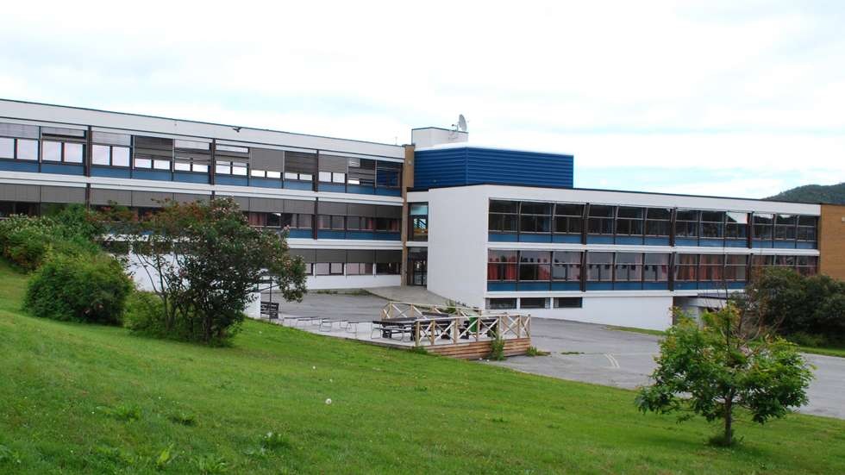
Velkommen til Heggen og foreldremøte Vg2

Slide 2
PEDAGOGISK PLATTFORM
Sammen bygger vi framtidas kompetanse
MODIG RAUS BÆREKRAFTIG

Slide 3
Skolens ledelse
Rektor: Tom Andre Johnsen
Ass.rektor: Renate Bergland
Avdelingsleder drift: Eirin Torblå
Avdelingsleder SSØ: Eirik Ervik
Avdelingsleder Realfag: Sigrun Pettersen
Avdelingsleder norsk og samisk: Anne Bjørg Olsen
Avdelingsleder elevtjenester: Kenneth Mikkelsen

Slide 4
Rådgivertjenesten ved Heggen vgs
Rigmor Hansen Aarrestad
Tlf. 77787109
Ansvar for klassene
2STE, 2STF, 2MD
Line Lund Nilsen
Tlf. 77787110
Ansvar for klassene
2STA, 2STB, 2STC, 2STD

Slide 5
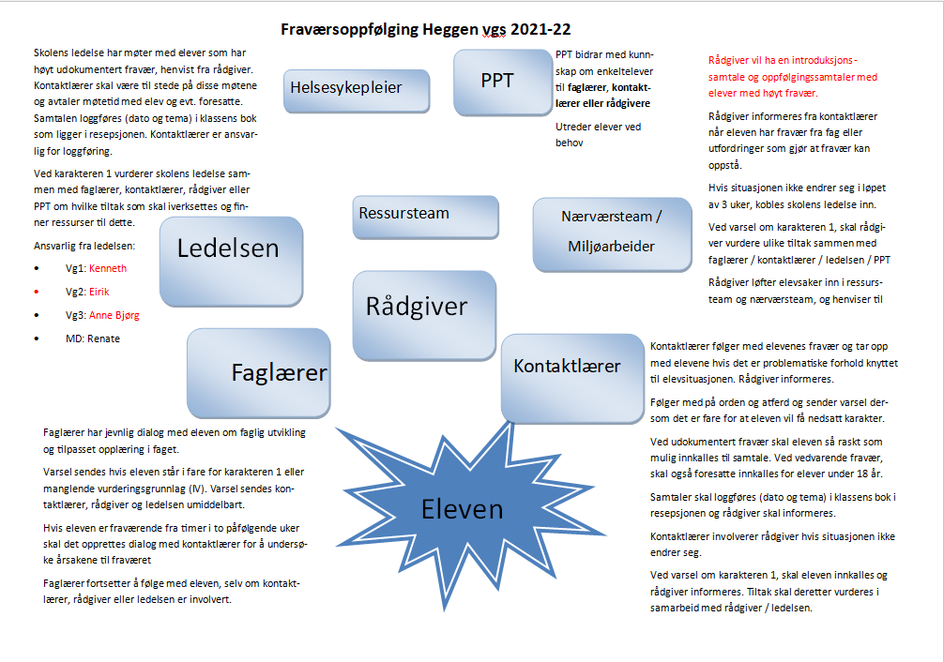

Slide 6
Foresatte som ressurs!
Forskning viser at som foresatt har du stor innvirkning på elevenes læring og skoleresultater
Lærende tankesett , læringsprosesser og vurdering
Videregående skole krever mye av elevene, faglig og sosialt, derfor trenger de at du som foresatt bryr deg, er positiv og gir støtte
Vurdering i fagfornyelsen

Slide 7
Fraværsgrense
10 % - grense for udokumentert fravær
Dokumentert fravær innenfor følgende årsaker:
Helse- og velferdsgrunner
Arbeid som tillitsvalgt
Politisk arbeid
Hjelpearbeid
Lovpålagt oppmøte
Representasjon i arrangement på nasjonalt eller internasjonalt nivå. F.eks. idrett eller kultur (jfr. § 3-47 femte ledd a-f)
Fravær på inntil to dager til religiøse høytider utenom Den norske kirke.
Deltagelse på idretts- og kulturarrangement
Fra og med 11.oktober må helserelatert fravær dokumenteres med legeerklæring

Slide 8
Elevenes psykososiale arbeidsmiljø
Opplæringslovens Kap 9 A:
Skolen har nulltoleranse mot krenking som mobbing, vold, diskriminering og trakassering §9A-3
Alle elever har rett til å ha et trygt og godt skolemiljø som fremmer helse, trivsel og læring. §9A-2
9A-4: Aktivitetsplikt:
Alle som jobber på skolen skal følge med på at elevene har det bra på skolen. Hvis en voksen på skolen vet om – eller tror – at en elev blir mobbet, plaget, eller på andre måter ikke har det bra, skal hun eller han alltid
gripe inn og stoppe krenkelsen med en gang, hvis det er mulig
si ifra til rektor
undersøke det som har skjedd

Slide 9
Samarbeid skole/hjem
Forskrift til opplæringsloven
Elevsamtale; En gang i hver termin § 3-7
Foreldresamtale i første halvdel av opplæringsåret § 20-4
Skolen har ansvar for samarbeid med heimen jfr. § 20-1
Skal ha elevens faglige og sosiale utvikling i fokus
Foreldremøte – september og februar
Skal varsle om elevens fravær
Skal varsle dersom fare for IV og nedsatt orden
Karakterer og fravær kan følges i VIS

Slide 10
Handlingsplanen 2021-2023
Hovedsatsningsområder
Tett på elevene - elevoppfølgingssystemet
Økt elevmedvirkning
Fokus på elevmiljø og trygge rammer for læring
Fokus på og bevisstgjøring av rammer for god opplæring – Maestro

Slide 11
Hjemmesiden
www.heggen.vgs.no
Facebook

Slide 13
